Slide 1

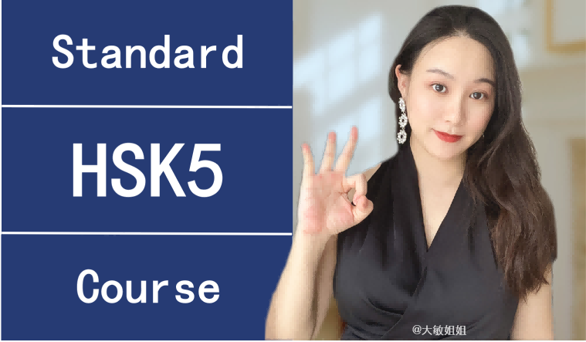


感谢选择大敏姐姐原创高品质HSK系列课件!
@大敏姐姐
dmgqs01
本课件和教学视频著作权归大敏姐姐所有，未经授权进行搬运、洗稿、二次转发、销售等侵权行为，都属于违法。违者绝对追责到底！

Slide 2

使用须知👇
本PPT需使用WPS软件，支持内容（图文/GIF/音频/动画）的编辑、修改。
本PPT必须全屏播放才有动画和音效，手机打开和非全屏播放无效果。
本PPT包含：教学内容和目标、课堂中老师涉及的英语句子、学生教学内容。
动画修改方式：当前内容上，鼠标右键进行素材替换。请勿删除！否则无动效！
如有问题欢迎来大敏姐姐直播间连麦咨询，直播时间会提前在朋友圈发布：
dmgqs01
本课件和教学视频著作权归大敏姐姐所有，未经授权进行搬运、洗稿、二次转发、销售等侵权行为，都属于违法。违者绝对追责到底！

Slide 3

教学内容和目标
学生能够了解并掌握
压力
主题
（1）“朝、简直”的意义和用法
（3）“严肃”和“严格”的异同
语言点
（2）“恶劣、慌张、严肃、威胁、吨、相似、摔倒、起、谨慎、承受、彻底”等
词语的搭配
（1）“可怕、使劲（儿）、狂、平衡、钢铁、重量、相似、风景、窄、游览、妇女、
丝毫、风险、胸“等本课其他重点五级大纲词语的意义和用法。
词汇
（2）理解本课12个非大纲词语的意义
（3）了解并掌握“扩展”板块4个“度量”类词语和3个“学习工具”类词语的意义和
用法
篇章
（1）本课共有两个故事。故事1讲述的是，货轮最终取得平衡，转危为安。故事2讲
述的是，在风景区 “鬼谷”的危险路段，谨慎地负重前行才是更安全的。上述
两个故事，作者告诉了我们人生要承受压力，有理想有责任感的人才能成功的道
理。要求学生阅读理解课文，掌握文章大意并能运用所学词语 语言点复述课文。
（2）讨论如何正确面对压力，并完成命题写作。

Slide 4



Standard Course
HSK 5
Lesson 25

Slide 5
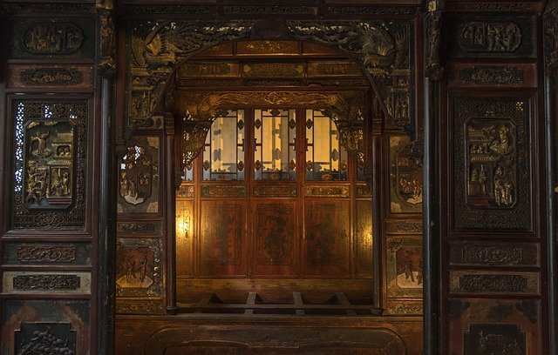
《HSK标准教程5--第二十五课》
HSK Standard Course 5 Lesson 25
第25课 给自己加满水
Lesson 25
Adding up the load on yourself
Part 1

Slide 6




复习
Review
说出第二十四课中有关支教的词语
及格、指导、操心、发言、研究、讨论、进步、朗读、题目、作文、地理

Slide 7
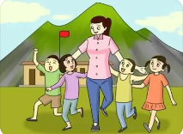

复习
听写句子、复习重点词、复述课文
Review
他上课从不发言，考试不及格，平时也几乎不和同学交往。
郝老师家访后得知，福根是个体贴孝顺的孩子。
他学习用功了，成绩也逐渐进步，他说同学们热烈的掌声让他鼓起了勇气。
她鼓励学生采访老人，寻找村子的问题，并利用空闲时间给学生们指导和培训。
建设家乡人人有责，这个任务很艰巨，但我们也要承担这个义务。、
郝老师觉得自己的收获远多于她给孩子们的。

Slide 8
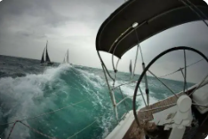
热身
你听说过“有压力才会有动力”这句话吗？
你是否同意这种观点？为什么？
Warm-up
利：积极进取的动力、挖掘潜力；弊：压力过大、不利身心健康。

Slide 9
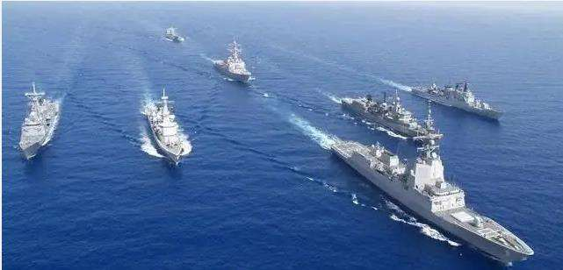
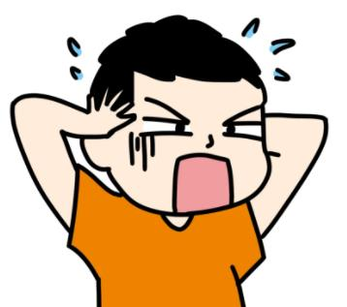
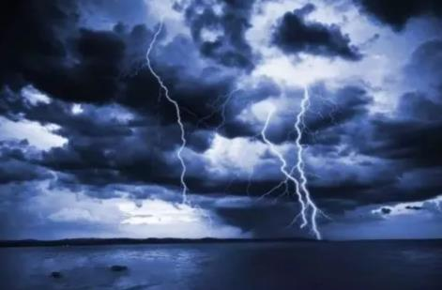
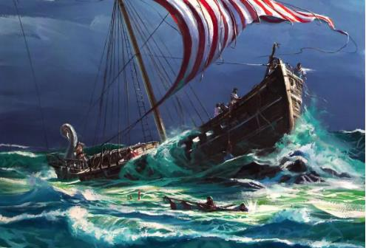
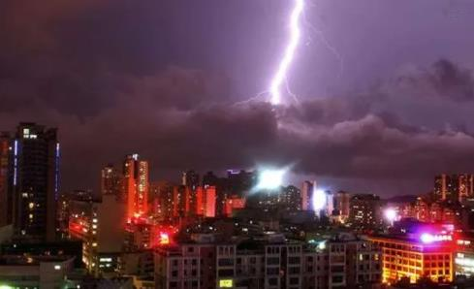
生词
New Word
fǎnháng
返航

Slide 10
生词
New Word
èliè
恶劣

Slide 11
生词
New Word
kěpà
可怕

Slide 12
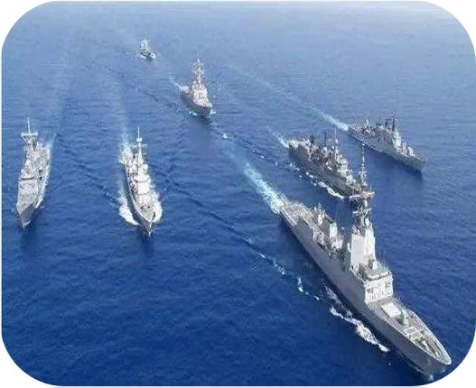
生词
New Word
fēnglàng
风浪

Slide 13
生词
New Word
huāngzhāng
慌张

Slide 14



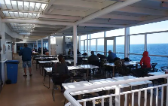
生词
New Word
cāng
舱

Slide 15
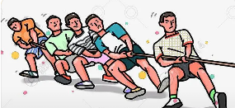
生词
New Word
shǐjìn(r)
使劲（儿）

Slide 16
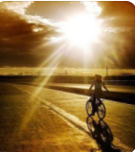
生词
New Word
cháo
朝

Slide 17

生词
New Word
jiǎnzhí
简直

Slide 18

生词
New Word
chén
沉

Slide 19

复习
Review
fǎnháng
kěpà
返航
v. to be on the home-ward voyage
可怕
adj. terrible
fēnglàng
èliè
huāngzhāng
风浪
n. storm
慌张
adj. flurried
恶劣
adj. bad,vile

Slide 20
复习
Review
cāng
cháo
舱
n. cabin
朝
prep. towards
jiǎnzhí
chén
shǐjìn(r)
简直
adv. virtually
沉
v. to sink
使劲(儿)
v. to exert oneself

Slide 21
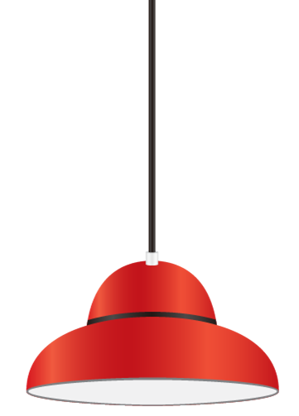
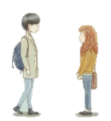

语言点
Language Point
他朝我走来。= 他向我走来。
朝
表示动作行为所指的方向
向
水手们打开舱门，使劲儿朝(向)里面放水。
Notes:
表示动作行为所指的方向

Slide 22

语言点
Language Point
他走向我
朝
“朝”不可以做补语
他走朝我
✗
向
Notes:
表示动作行为所指的方向

Slide 23

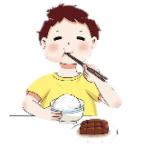
语言点
Language Point
听到他离婚的消息，我简直不敢相信自己的耳朵。
这次张小姐变得格外客气，简直像换了个人。
简直
昨天的晚饭简直太好吃了。
✗
昨天的晚饭简直很好吃。

Slide 24

练一练
Practise
请选择正确的句子。
A.这个冬天北京简直太冷了。
B.这个冬天北京简直很冷。

Slide 25
练一练
Practise
请选择正确的句子。
A. 我好像看到他走向路的那边了。
B.我好像看到他走朝路的那边了。

Slide 26
练一练
Practise
请选择正确的句子。
船长是疯了简直，这么做会让船沉得更快的。
船长简直是疯了，这么做会让船
沉得更快的。

Slide 27

课文 1
Text 1
听录音，回答问题。
一次返航时，老船长的船遇到了什么情况？
他是如何处理的？

Slide 28
课文 1
Text 1
有一位经验丰富的老船长，一次返航中，天气恶劣，他们的船遇到了可怕的巨大风浪。正当水手们慌张得不知如何是好时，老船长命令水手们立刻打开货舱，使劲儿朝里面放水。
“船长简直是疯了，这样做只会增加船的压力，船就会下沉得更快，这不是找死吗？”一个年轻的水手骂道。

Slide 29
练一练
根据课文，完成短文。
Practise
在返航中，天气_____，他们的船遇到了风浪。
恶劣
慌张
水手们____地不知道做什么，这个时候经验丰富的老船长让水手们___货舱里放水。
朝
水手们不知道为什么要这么做，他们觉得这么做会让船下___得更快。
沉

Slide 30
《HSK标准教程5--第二十五课》
HSK Standard Course 5 Lesson 25
第25课 给自己加满水
Lesson 25
Adding up the load on yourself
Part 2

Slide 31
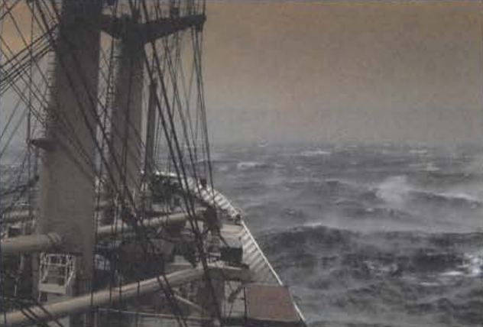
热身
请从生词中找出与上面图片内容有关的词语。
Warm-up
可怕、恶劣、返航、威胁、风浪、根基

Slide 32

生词
New Word
kuáng
狂
adj. wildly
měngliè
猛烈
adj. strong, fierce
pínghéng
平衡
adj. balanced
zhòngliàng
重量
n. weight
gāngtiě
钢铁
n. steel
yánsù
严肃
adj. serious
gēnjī
根基
n. basis, foundation
wēixié
威胁
v. to threaten
dūn
吨
m. metric ton

Slide 33
练一练
威胁
货物
Practise
恶劣的
慌张
一吨
安全
表情
天气
动作
严肃

Slide 34
语言点
Language Point
严肃 | 严格
1、作风、态度等 | 1、遵守制度或掌握标准
小林这件事影响恶劣，我们要严肃批评。 | 他妈妈平时对他很严格。
2、神情、气氛让人感到尊重又害怕。
他的表情很严肃，我们有点儿害怕了。

Slide 35
练一练
严肃 严格
Practise
刘老师虽然看上去很_______，但其实对人很友善。
严肃
这是一个决定公司发展的重大问题，应_____对待。
严肃

Slide 36
练一练
严肃 严格
Practise
实验过程中，温度、水分都要______控制。
严格
每次读到这段历史都会让我______地思考。
严肃

Slide 37
课文 2
Text 2
听录音，回答问题。
水手们的反映和看法是怎样的？
老船长为什么要这么做？

Slide 38
课文 2
Text 2
看着船长严肃的表情，水手们还是照做了。随着货舱里的水位越升越高，船一点一点地下沉狂风巨浪依然猛烈，对船的威胁却减小了，船也渐渐取得了平衡。
船长望着松了一口气的水手们说：“几万吨的钢铁巨轮很少有被打翻的，被打翻的常常是根基很轻的小船。船在有一定重量的时候是最安全的，在空的时候则是最危险的。”

Slide 39
练一练
根据课文，完成短文。
Practise
看着船长____的表情，水手们开始朝舱里放水了。
严肃
猛烈
舱里的水越来越多，船也一点一点下沉。_____的风浪对船的_____却减小了，最后船安全了。
威胁
重量
船长说：“船在有一定____的时候是最安全的，空的时候是最_____的 。”
危险

Slide 40
《HSK标准教程5--第二十五课》
HSK Standard Course 5 Lesson 25
第25课 给自己加满水
Lesson 25
Adding up the load on yourself
Part 3

Slide 41
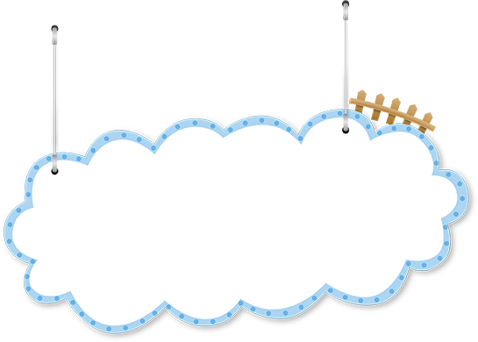

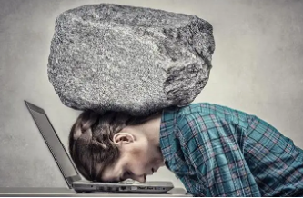
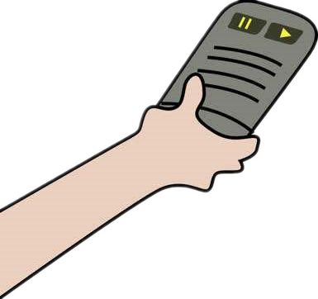
热身
Warm-up
说一说：
目前，你遇到的压力来自哪方面？
你觉得压力给你带来什么影响？

Slide 42
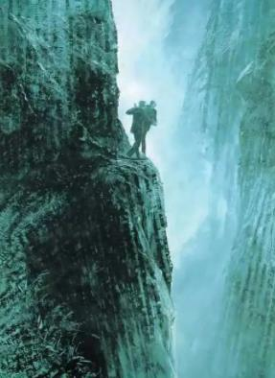
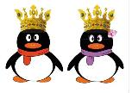


生词
New Word
xiāngsì
相似
adj. similar
他们长得很相似。

Slide 43



生词
New Word
fēngjǐng
风景
n. scenery
三亚的风景特别美！

Slide 44

生词
New Word
zhǎi
窄
adj. narrow
大路很宽，小路很窄。

Slide 45

生词
New Word
wàngzhàng
万丈
num.-m.lofty
光芒万丈

Slide 46

生词
New Word
shēnyuān
深渊
n. abyss
万丈深渊

Slide 47
生词
New Word
fùnǚ
妇女
n. woman
nán fānɡ
南 方
n. south, southern part
láidejí
来得及
v. there’s still time (to do sth.)
fùzhòng
负重
conj. but, however
fǒu zé
否则
conj. or, otherwise
cāi
猜
v. to guess
zhǐhǎo
只好
adv. cannot but, to be forced to
fādǒu
发抖
v. to tremble
fù xí
复 习
v. to review
fǒuzé
否则
conj. or, otherwise
shuāidǎo
摔倒
to fall down
yóulǎn
游览
v. to visit
tián kòng
填空
v. to fill in a blank
END

Slide 48
复习
Review
xiāngsì
fādǒu
相似
adj. similar
发抖
v. to tremble
fùzhòng
shuāidǎo
zhǎi
负重
v. to bear a load
摔倒
to fall down
窄
adj. narrow

Slide 49
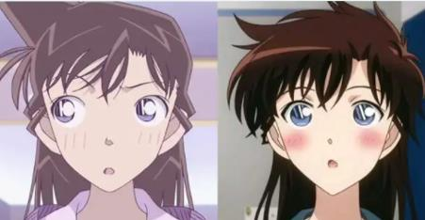
语言点
Language Point
相似的人
相似
我的性格和他很相似。
Notes:
表示动作行为所指的方向

Slide 50

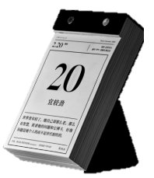
语言点
Language Point
某人
某
某天
Notes:
表示动作行为所指的方向

Slide 51
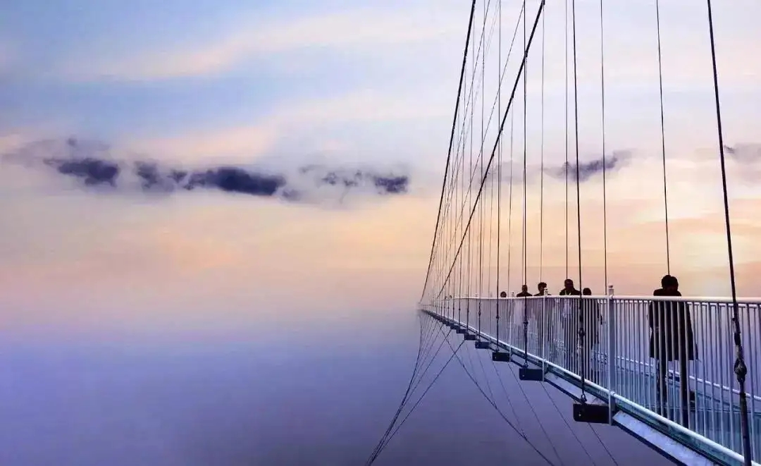
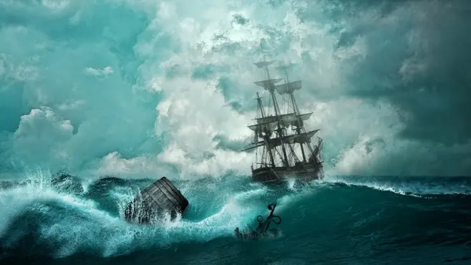
课文 3
Text 3
听录音，回答问题。
“鬼谷”是什么样的地方？
每当导游带游客来的时候，都让游客带什么？
妇女的问题是什么？

Slide 52
课文 1
Text 1
另一个相似的故事发生在某一著名风景区，那里有一段被当地人称为“鬼谷”的最危险的路段，山路非常窄，两边是万丈深渊。每当导游们带队来这里游览时，一定要让游客们背点或者拿点什么东西。
“这么危险的地方，我不拿东西两腿都发抖，再负重前行，那不是更容易摔倒吗？”一位妇女不解地问。

Slide 53
《HSK标准教程5--第二十五课》
HSK Standard Course 5 Lesson 25
第25课 给自己加满水
Lesson 25
Adding up the load on yourself
Part 4

Slide 54

热身
Warm-up
说一说：
如果压力过大时，你有什么好的减压
办法吗？

Slide 55
生词
New Word
nán fānɡ
南 方
n. south, southern part
láidejí
来得及
v. there’s still time (to do sth.)
sīháo
丝毫
adj. slightest
fǒu zé
否则
conj. or, otherwise
cāi
猜
v. to guess
zhǐhǎo
只好
adv. cannot but, to be forced to
gǔn
滚
v. to roll
fù xí
复 习
v. to review
xiàoyìng
效应
n. effect
fǒuzé
否则
conj. or, otherwise
fēngxiǎn
风险
n. risk
jǐnshèn
谨慎
adj. cautious
tián kòng
填空
v. to fill in a blank
END

Slide 56
生词
New Word
nán fānɡ
南 方
n. south, southern part
héshàng
和尚
n. monk
xiōng
胸
n. chest
chèdǐ
彻底
adj. thorough
láidejí
来得及
v. there’s still time (to do sth.)
fǒu zé
否则
conj. or, otherwise
cāi
猜
v. to guess
zhǐhǎo
只好
adv. cannot but, to be forced to
chéngshòu
承受
v. to bear
fù xí
复 习
v. to review
fǒuzé
否则
conj. or, otherwise
zhōng
钟
n. bell
tián kòng
填空
v. to fill in a blank
END

Slide 57
练一练
丝毫
压力
Practise
承受
很大
风险
不放松
谨慎
放弃
彻底
的态度

Slide 58
语言点
Language Point
做一天和尚撞一天钟
过一天算一天，凑合着混日子。比喻遇事敷衍，得过且过。
Notes:
表示动作行为所指的方向

Slide 59
课文 4
Text 4
听录音，回答问题。
为什么当地人走“鬼谷”的时候很安全？
什么是“压力效应”？
“做一天和尚撞一天钟”的人，和故事1里的空船说的
是一样的人吗？

Slide 60
课文 4
Text 4
由导游小姐解释道：“这里以前发生过好几起意外，都是迷路的游客在丝毫没有感觉到压力的情况下，一不小心滚下去的。当地人每天都从这条路上背着东西来来往往，却从来没人出事。假如你感觉到了有风险，谨慎地负重前行，反而会更安全。”
这就是“压力效应”。那些胸怀理想、肩上有责任感的人，才能承受住压力，从历史的风雨中走过“鬼谷”；而那些没有理想，没有一点压力，做一天和尚撞一天钟的人，就像一艘风暴中的空船，往往一场人生的狂风巨浪便会把他们彻底地打翻在地。

Slide 61


作业
Homework
作业
请以“我喜欢/不喜欢压力”为题写一段话。尽量用上本课所学的生词，字数不少于100字。

Slide 62




《HSK标准教程5--第二十五课》
HSK Standard Course 5 Lesson25
再见 Bye
再见

